Slide 1
Výukový materiál v rámci projektu OPVK 1.5 Peníze středním školám Číslo projektu: CZ.1.07/1.5.00/34.0883 Název projektu: Rozvoj vzdělanosti Číslo šablony: III/2 Datum vytvoření: 17. 1. 2013 Autor: Ing. Ivana Náplavová Určeno pro předmět: První pomoc Tematická oblast: Bezvědomí a neodkladná resuscitace, intoxikace Obor vzdělání: Masér sportovní a rekondiční 69-41-L/002 1. ročník Název výukového materiálu: Výuková prezentace: Akutní intoxikace, otravy Popis využití: Způsob vzniku, diagnóza, technická a zdravotnická první pomoc, úkoly pro žáky, antidotum Čas: 15 minut
VY_32_INOVACE_PPM13660NÁP

Slide 2
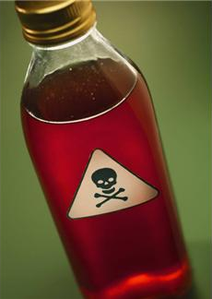
Akutní otravy - intoxikace
Akutní otrava (intoxikace) je porucha zdraví, vzniklá působením biologicky aktivní látky.
Projev účinku toxické látky závisí:
na použitém množství
na cestě podání
na individuální situaci organismu
Intoxikace můžeme dělit:
Podle způsobu vzniku
Podle druhu toxické látky
Podle vstupu toxické látky do organismu
http://office.microsoft.com/cs-cz/images/results.aspx?qu=jed&ex=2#ai:MP900321132|

Slide 3
ú
Vyhledávání na internetu
práce ve dvojici čas: 5 minut
Jak rozumíte pojmu „biologicky aktivní látky“?
Například které přípravky (ve vztahu k vašemu oboru) biologicky aktivní látky obsahují?
Řešení:
Látka, která má vliv na živý organismus, může být přírodní – rostlinná i živočišná, může být i syntetická. Např. stimuluje u člověka obranyschopnost, u rostlin odolnost proti škůdcům u zvířat odpuzuje parazity ap.
Masážní prostředky, emulze, oleje...

Slide 4
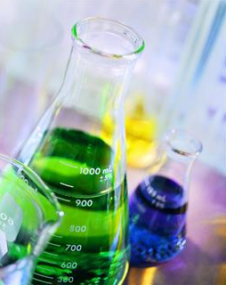
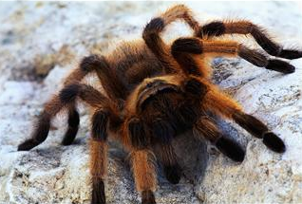
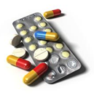
1. Intoxikace podle způsobu vzniku
neúmyslné:
náhodné
pracovní úraz
hromadná neštěstí
úmyslné:
vražedné
teroristický útok
sebevražedné
http://office.microsoft.com/cs-cz/images/results.aspx?qu=chemik%C3%A1lie&ex=1#ai:MP900403688|
Podle druhu toxické látky
intoxikace léky
intoxikace chemickými látkami
intoxikace obchodními přípravky (čistící a prací prostředky, kosmetické přípravky apod.)
intoxikace agrochemikáliemi (hnojiva, pesticidy, herbicidy atd.)
intoxikace živočichy (hmyzem, pavouky, hady)
intoxikace rostlinami
http://office.microsoft.com/cs-cz/images/results.aspx?qu=pavouk&ex=1#ai:MP900401528|
http://office.microsoft.com/cs-cz/images/results.aspx?qu=l%C3%A9ky&ex=1#ai:MP900405260|

Slide 5
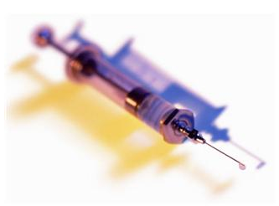
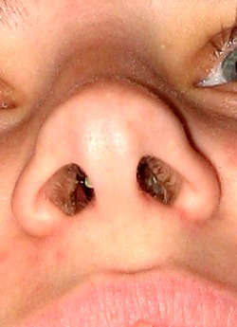
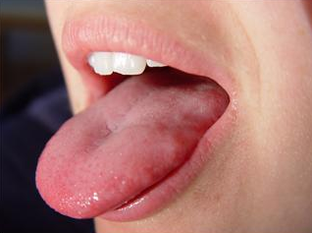
Podle vstupu toxické látky do organismu
ústy
vdechováním (inhalační)
kůží
nitrožilní
http://office.microsoft.com/cs-cz/images/results.aspx?qu=injekce&ex=1#ai:MP900337227|
http://office.microsoft.com/cs-cz/images/results.aspx?qu=%C3%BAsta&ex=1#ai:MP900448668|
http://commons.wikimedia.org/wiki/File:Lidsk%C3%BD_nos.jpg
Informace z místa příhody jsou nenahraditelné!!!

Slide 6
Pro rychlou diagnózu a léčbu intoxikace jsou důležité tyto informace:
kdy došlo k intoxikaci
čím byla intoxikace způsobena
kde byl pacient nalezen (např. místnost, kde hořelo – intoxikace CO)
zbytky požité potravy (např. houby, čaje atd.)
lékové obaly a zbytky léků
zbytky roztoků, nádoby s ředidly atd.
nalezené stříkačky
zvratky postiženého
je-li to možné - předchozí anamnéza postiženého (předchozí onemocnění, jaké bere léky popř. návykové látky, atd.
!

Slide 7
První pomoc
technická
zdravotnická
Vždy je nutné dbát na vlastní bezpečnost a používat ochranné pomůcky!!!
http://commons.wikimedia.org/wiki/File:CZ-IJ03_Prvn%C3%AD_pomoc.jpg
ú
Které činnosti zajišťuje technická a které zdravotnická PP?
čas: 2 minuty
oplachování potřísněné kůže
zajištění průchodnosti dýchacích cest
péče o pacienta v bezvědomí
vynesení postiženého ze zamořeného prostoru
vyvolání zvracení
sejmutí potřísněného oděvu
Řešení:
a), d), f) – technická PP
b), c), e) – zdravotnická PP

Slide 8
Technická první pomoc
Zabrání dalšímu vstřebávání látky do organismu.
inhalační intoxikace – vynesení postiženého ze zamořeného prostoru
intoxikace kůží – sejmutí potřísněného oděvu, oplachování kůže, vyplachování očí
Zdravotnická první pomoc
zajištění průchodnosti dýchacích cest
v případě nutnosti zajištění umělé plicní ventilace
je-li to nutné zahájení KPR
obecná péče o pacienta v bezvědomí
jedná-li se intoxikaci ústy a postižený je při vědomí, vyvolání zvracení
http://commons.wikimedia.org/wiki/File:CZ-IJ03_Prvn%C3%AD_pomoc.jpg

Slide 9
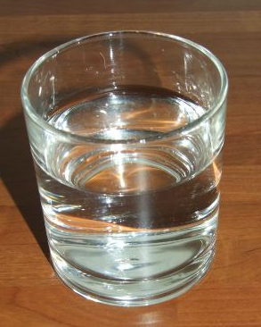
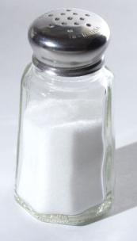
Vyvolání zvracení
mechanické podráždění kořene jazyka
podání roztoku NaCl, který tonizuje žaludek a zabraňuje dalšímu vstřebávání požité látky – 2 kávové lžičky soli do 2 dcl vody)
http://www.morguefile.com/archive/display/3702
http://www.morguefile.com/archive/display/219596
!
Zvracení nevyvoláváme:
po požití silných kyselin a zásad
po požití benzínu, petroleje
při křečích a poruše srdečního rytmu
při poruše vědomí

Slide 10
Konzultace s toxikologickým střediskem !
V České republice funguje 24 hodin služba na toxikologickém informačním centru:
Na Bojišti 1, Praha 2
Tel. Č. 224 915 399, 224 915 402, 224 911 267
E-mail: tis@mbox.cesnet.cz
http://office.microsoft.com/cs-cz/images/results.aspx?qu=informace&ex=1#ai:MC900343619|
Antidotum
látka, která výrazným způsobem snižuje závažnost nebo trvání toxického účinku jedu (protijed)

Slide 11
Zdroje:
Beránková, M. - Fleková, A. – Holzhauserová, B.: První pomoc. Praha, Informatorium 2007.
Zemanová, J.: První pomoc pro učitele ZŠ a SŠ. Ostrava 2006.

